Slide 1



Основи на електрониката – елементи
Електроника
Вградени системи
Учителски екип
Обучение за ИТ кариера
https://it-kariera.mon.bg/e-learning

Slide 2

Съдържание
Резистори
Светодиоди
Ключове и бутони

Slide 3
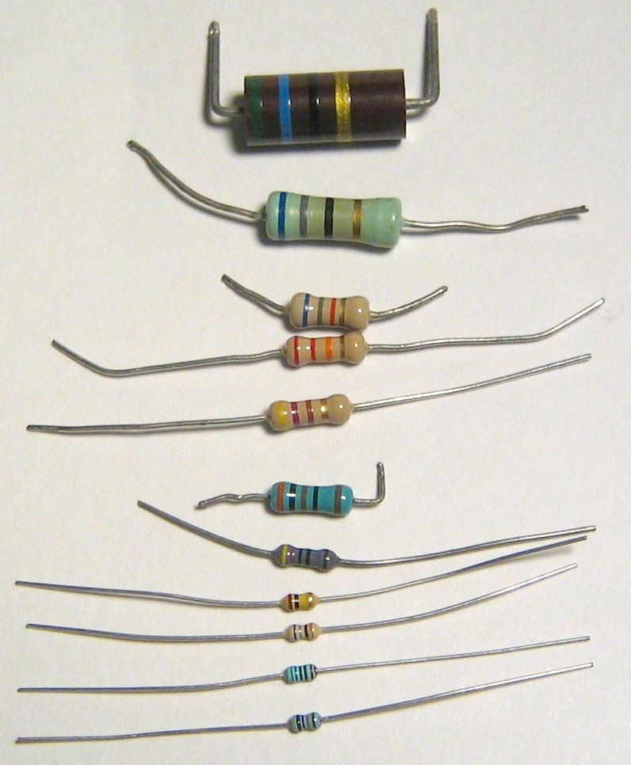

РЕЗИСТОР
Пасивен електронен елемент, който се характеризира със съпротивление.
Основно предназначение – да ограничава тока в електрическите вериги или да създава пад на напрежение.
Основни параметри:
- електрическо съпротивление R;
- мощност, която може да разсее;
- клас точност;
- паразитни параметри.
УГО:
IEC
IEEE

Slide 4
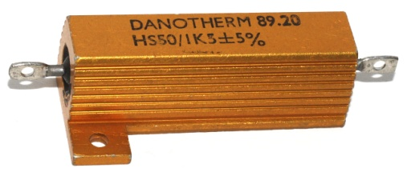
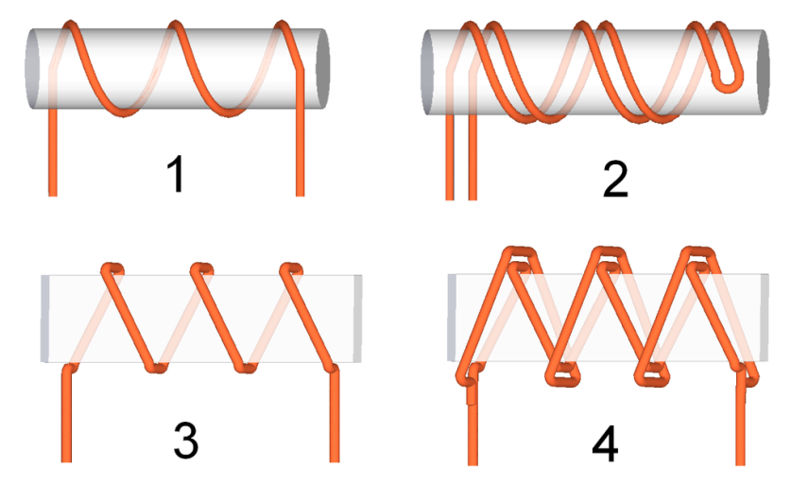
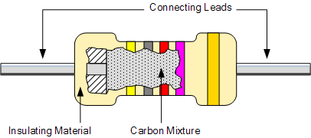
ВИДОВЕ РЕЗИСТОРИ
Според конструкцията: жични,
тънкослойни и дебелослойни, въглеродослойни, металослойни, металоокисни...

Slide 5
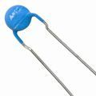
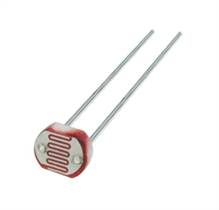
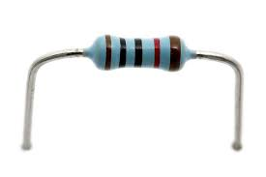

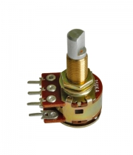
ВИДОВЕ РЕЗИСТОРИ
Според принципа на действие:
постоянни – съпротивлението е дефинирано от производителя.
променливи – съпротивлението зависи от определен фактор:
потенциометри - ръчно;
фоторезистори(LDR) - светлина;
терморезостори – температура;
тензорезистор – натиск, опън;
магниторезистор – магнитно поле.
мермистор – памет...

Slide 6
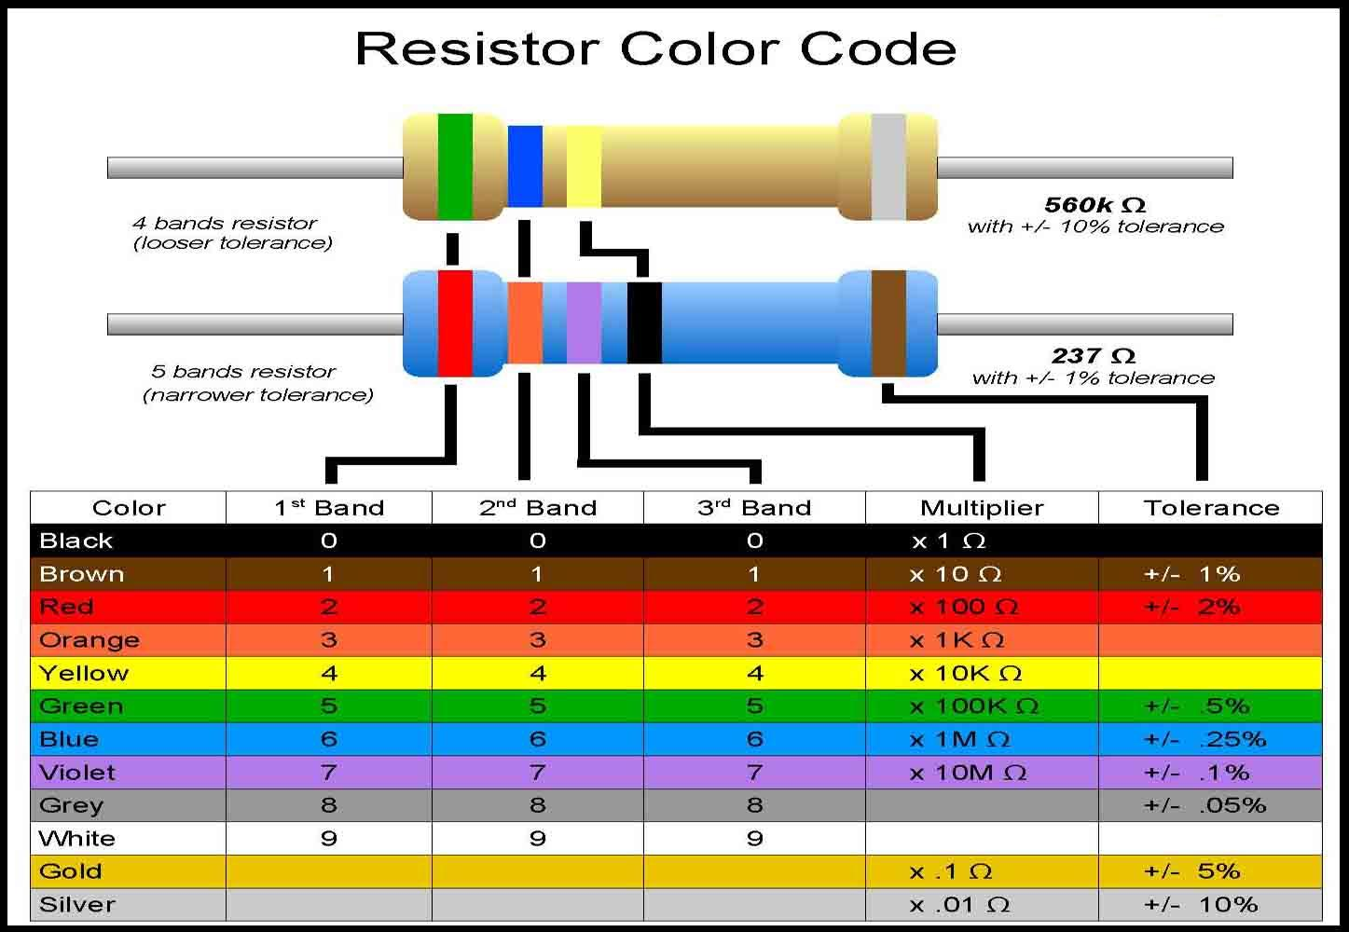
ЦВЕТЕН КОД
ОНЛАЙН КАЛКУЛАТОР

Slide 7
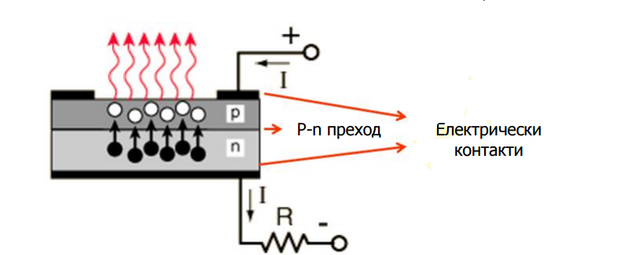
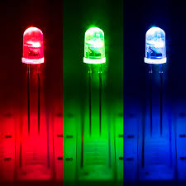
СВЕТОДИОД – LED
LED – Light Emitting Diode

Slide 8
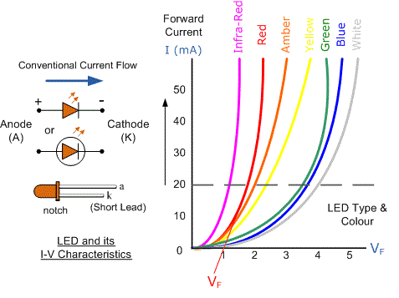
СВЕТОДИОДИ – VA ХАРАКТЕРИСТИКА

Slide 9
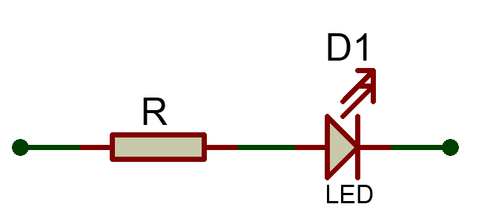
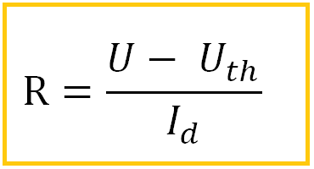
СВЪРЗВАНЕ КЪМ ИЗТОЧНИК НА НАПРЕЖЕНЕ
Когато светодиодите се захранват от източници на напрежение, е задължително последователно на тях да се свържат резистори.
I_{d}
U_{th}
U

Slide 10
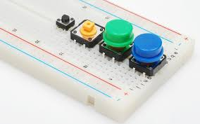
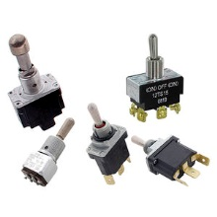
КЛЮЧОВЕ И БУТОНИ
Служат за прекъсване на електрическа верига.
Основен електрически параметър е максимален ток на превключване и пробивно напрежение.

Slide 11
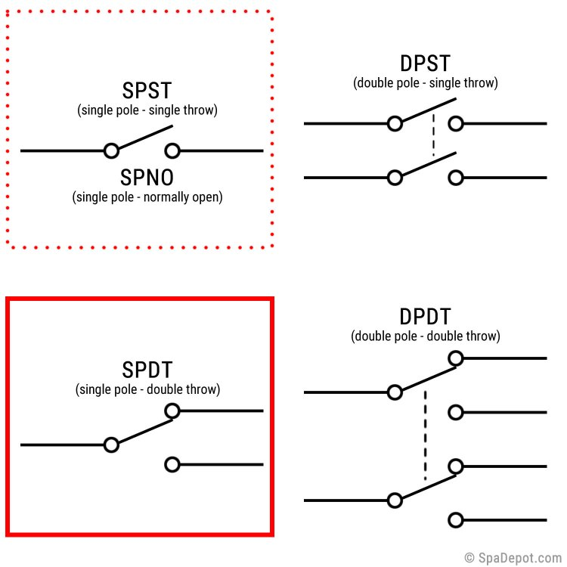
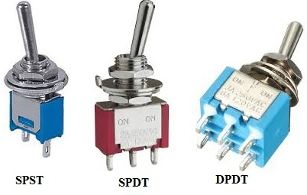
ОСНОВНИ ВИДОВЕ КЛЮЧОВЕ И БУТОНИ

Slide 12
Вградени системи
https://it-kariera.mon.bg/e-learning/

Slide 13



Министерство на образованието и науката (МОН)
Настоящият курс (презентации, примери, задачи, упражнения и др.) е разработен за нуждите на Национална програма "Обучение за ИТ кариера" на МОН за подготовка по професия "Приложен програмист"
Курсът се разпространява под свободен лиценз CC-BY-NC-SA

